Slide 1

三国杀“蒸蒸日上”差评洪流
的传播与玩家心态
小组成员：陈海川、陈家晋、程文杰
汇报人：程文杰
汇报时间：2025/12/19

Slide 2








目录
事件现象
玩家心态分析
结论与启示
模因的裂变发展
官方与社区玩家的互动

Slide 3
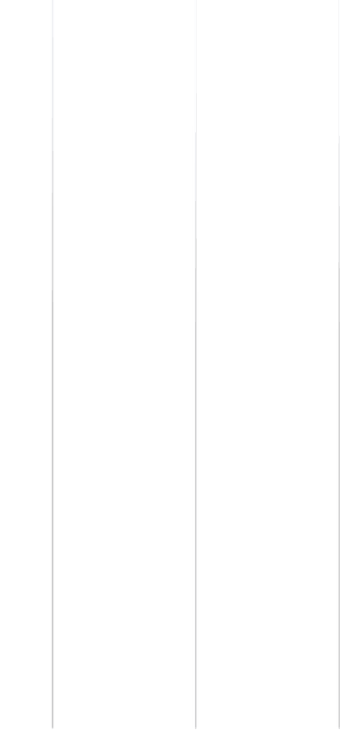


01
事件现象

Slide 4
差评榜的奇观
《三国杀》Steam评论区的洪流与狂欢
<10%
6年+
常年霸榜steam差评榜第一
长期好评率
持续差评洪流
差评榜奇观
·玩家用“ 蒸蒸日上 ”“ 狗卡 ”等“黑话”集体玩梗，将对游戏的负面反馈转化为一场持续多年的网络狂欢。
·虽出自三国杀，但“蒸”梗以遍布各个领域，“蒸！”已经成为一种热门网络用语。

Slide 5
02
模因的裂变发展

Slide 6
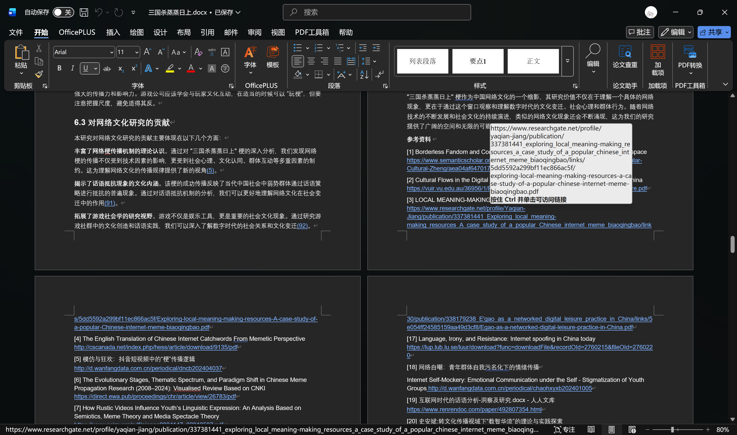
模因
发展资料来源
1.运用“豆包”AI模型寻找资料链接；
2.人工搜索并核对资料

Slide 7
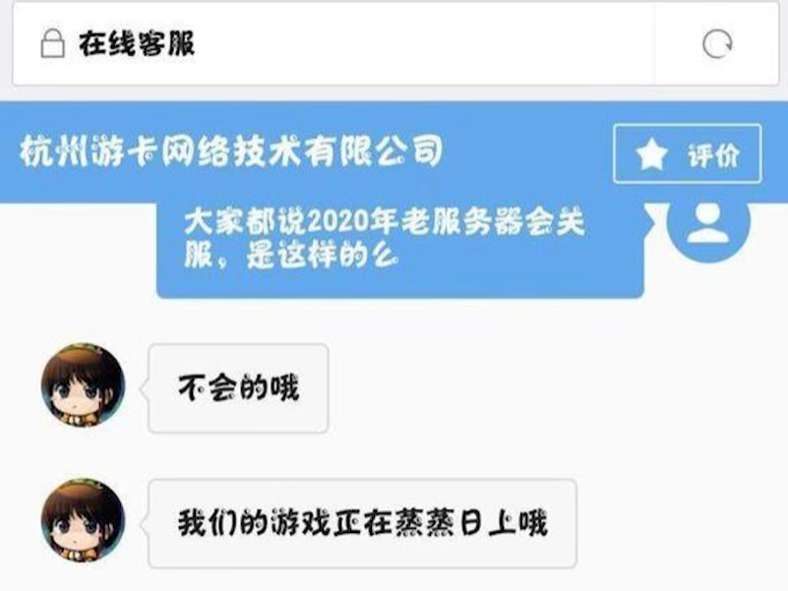
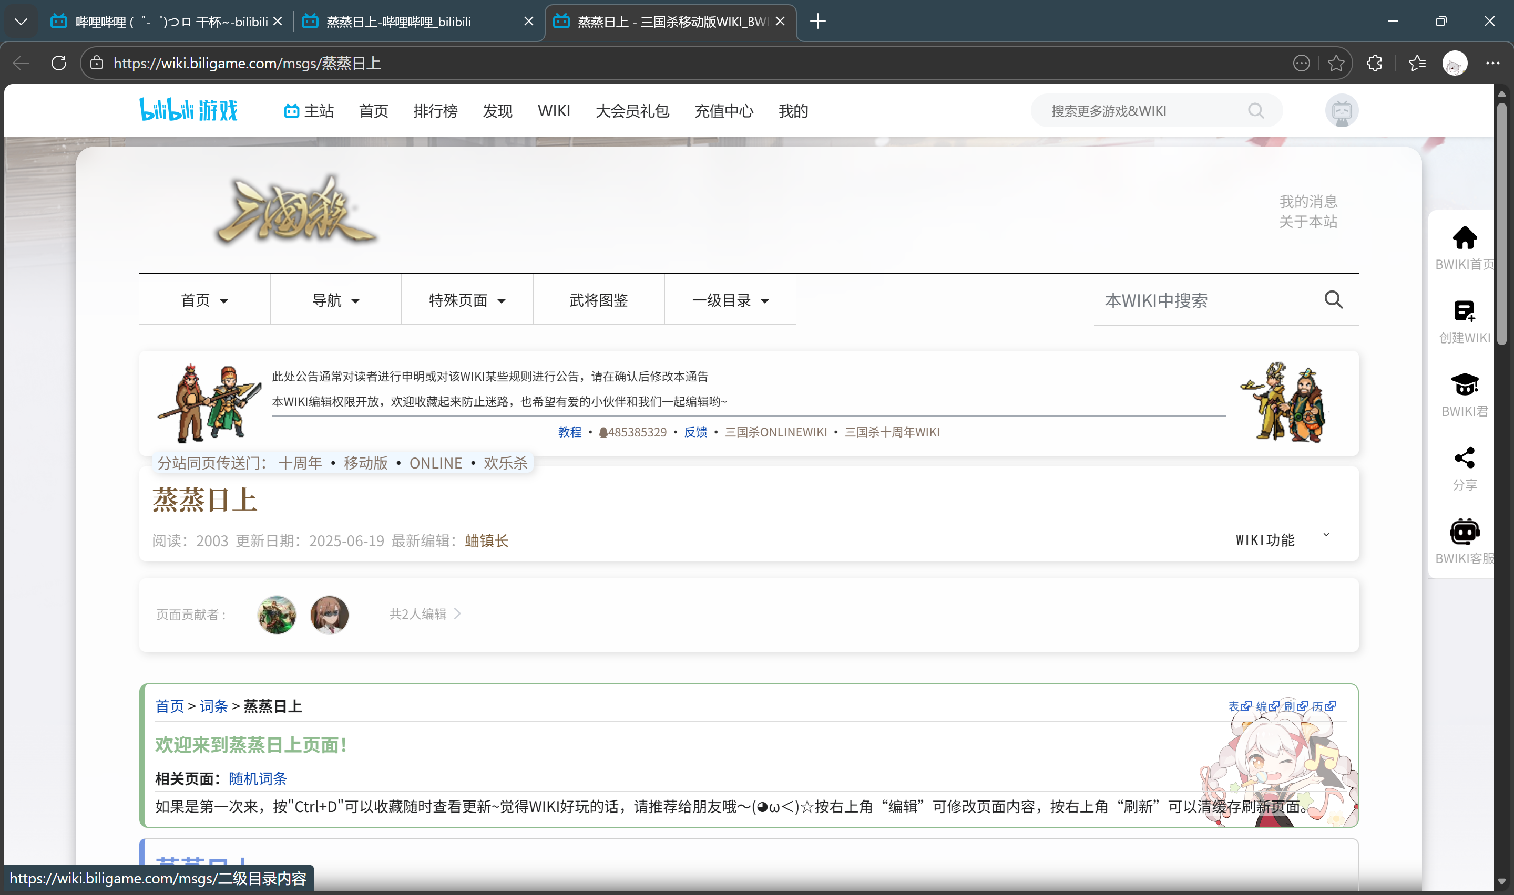
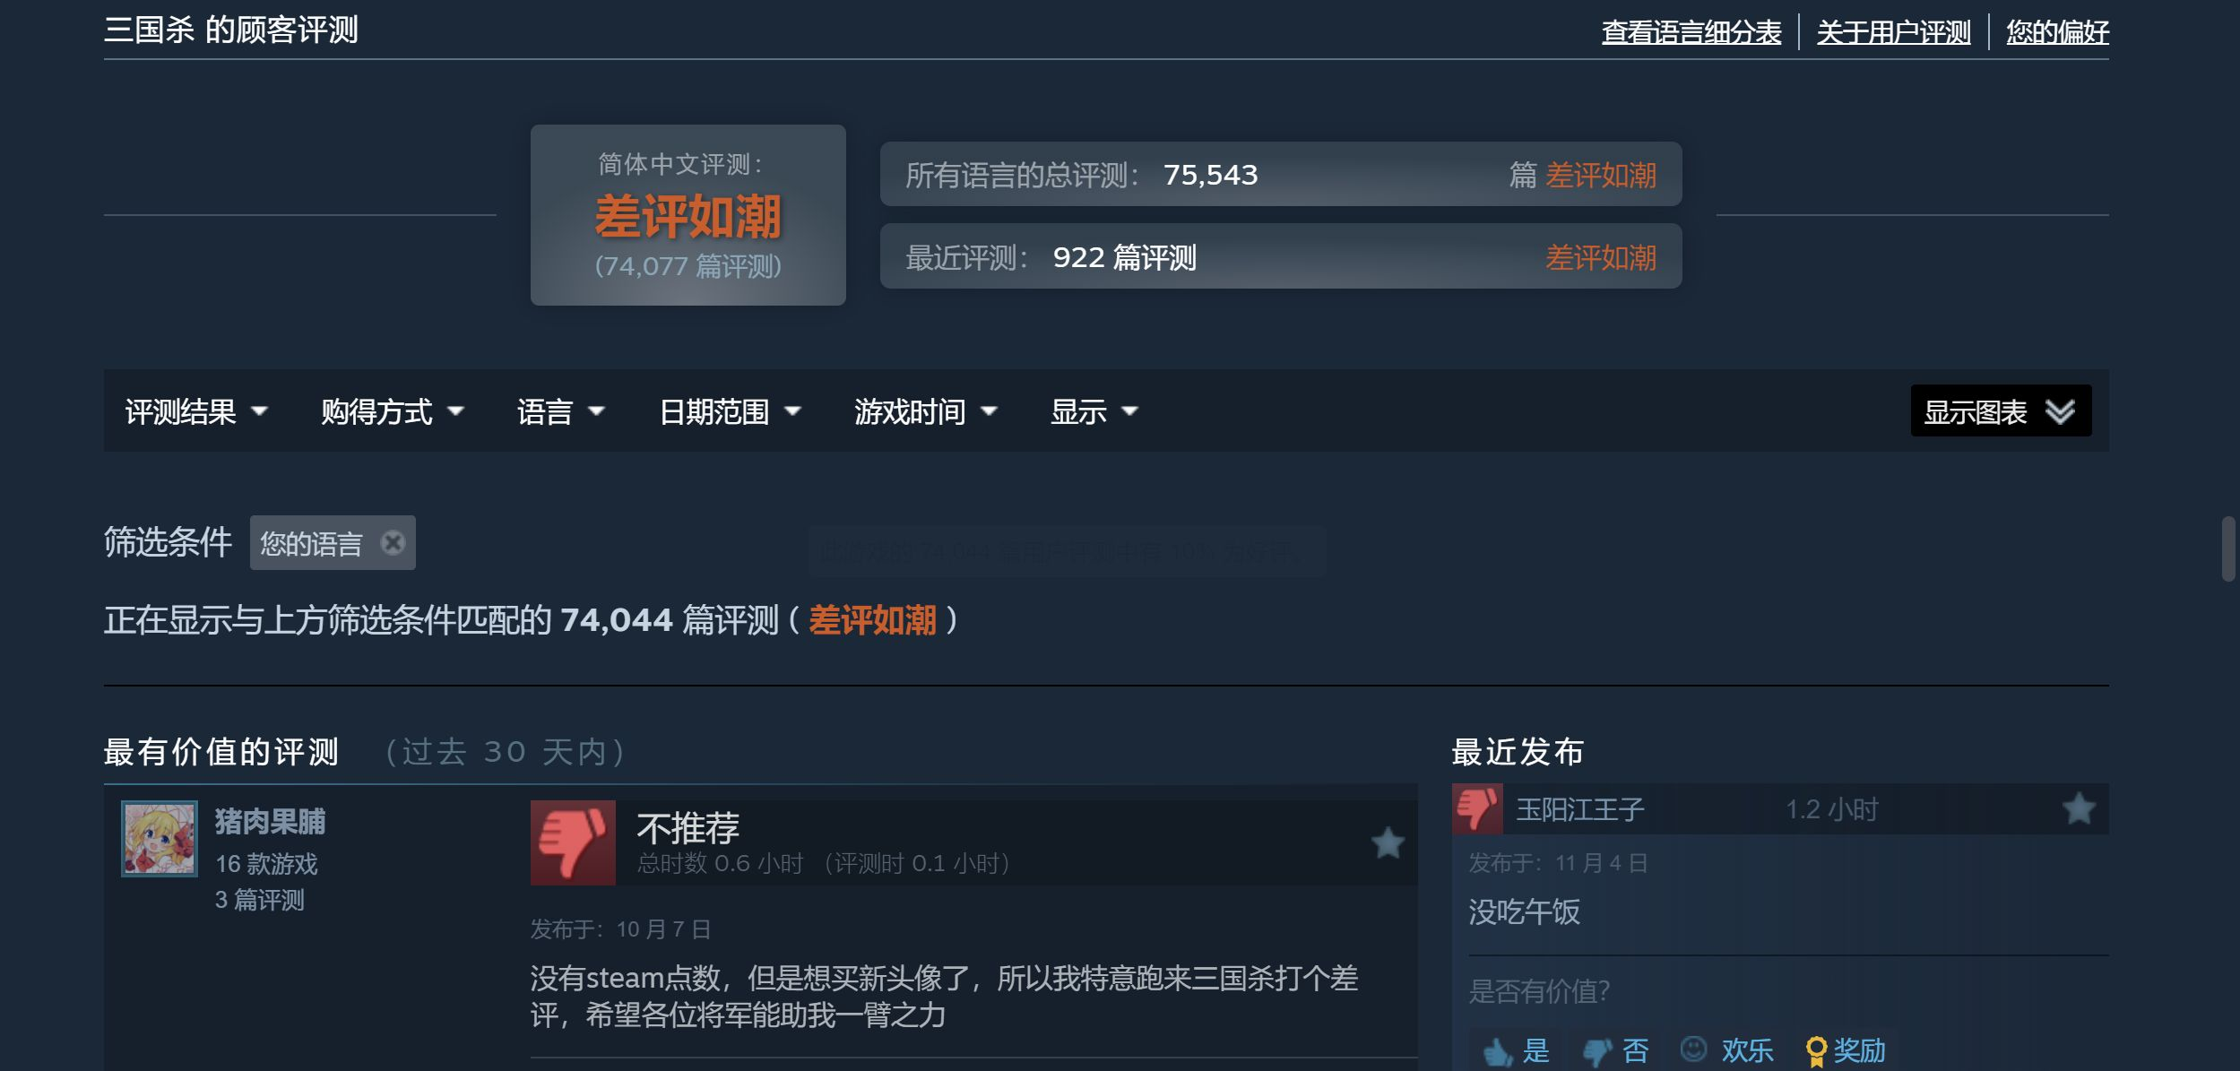
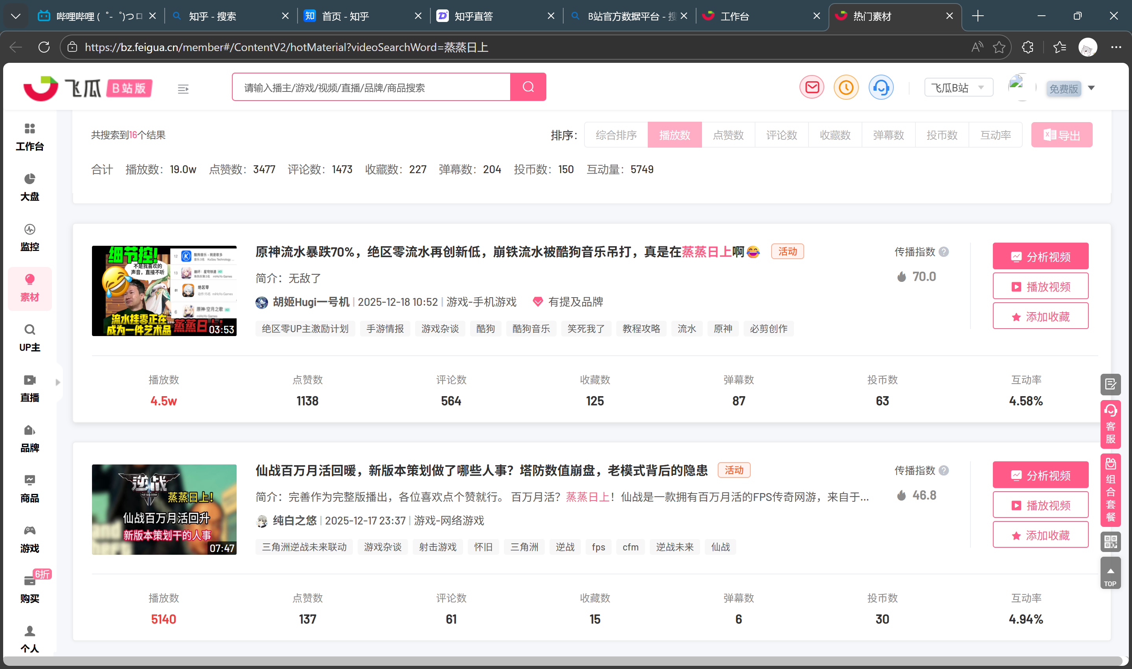
初期传播：玩家社群内部的病毒式扩散（2018-2019）
破圈传播：从游戏梗到网络流行语（2021-2023）
三国杀蒸蒸日上" 梗在诞生后，首先在三国杀的核心玩家社群中进行了病毒式传播。根据网络传播的规律，一个网络梗的传播通常遵循 "种子用户→核心社群→大众传播" 的路径，而 "蒸蒸日上" 梗的传播正是这一规律的典型体现
B 站成为重要的传播阵地。B 站上的游戏区 UP 主开始制作相关的解析视频，深入分析该梗的起源和传播过程。这些视频不仅回顾了事件的来龙去脉，还加入了创作者的个人观点和评论，使得该梗的传播具有了更强的文化批判色彩。一些知名 UP 主的视频播放量达到数十万甚至上百万，极大地推动了梗的传播
模因发展
中期扩散：跨平台传播与二次创作（2019-2021）
持续演化：梗的变体与新含义（2023-2025）
2021 年 12 月，《三国杀》登陆 Steam 平台，这一事件成为 "蒸蒸日上" 梗传播的重要转折点。游戏在 Steam 上的表现堪称灾难性 ——仅用 5 天时间就以 7% 的好评率成为 Steam 历史上差评率最高的游戏。这一惊人的成绩让 "三国杀蒸蒸日上" 梗再次成为网络热点。
"蒸" 文化的兴起。在 "蒸蒸日上" 的基础上，玩家们创造了一系列以 "蒸" 为核心的网络用语，如 "蒸起来了"" 还在蒸 ""蒸不动了" 等。这些词汇不仅用于形容《三国杀》，还被广泛应用于其他游戏或产品的调侃中

Slide 8
03
玩家心态分析
——以steam平台三国杀评论为数据来源

Slide 9

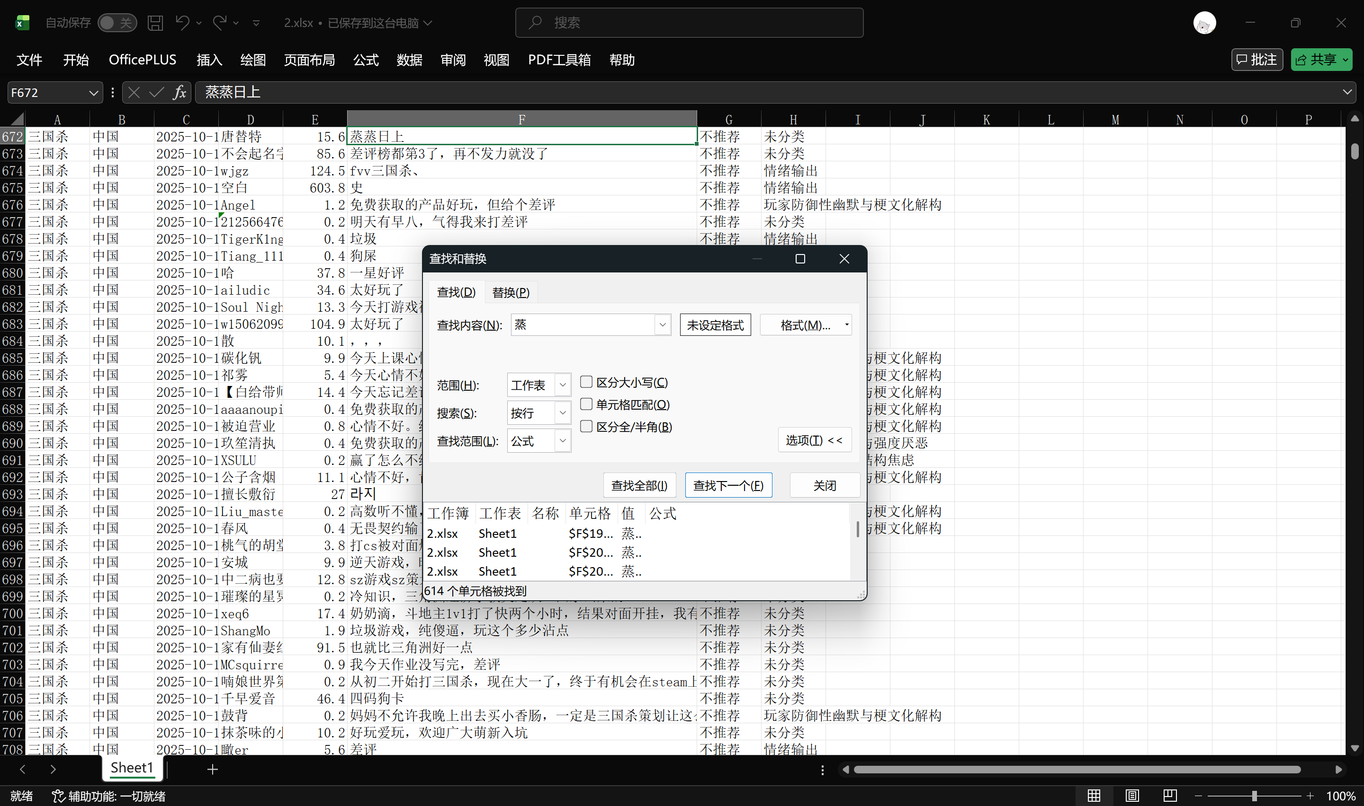
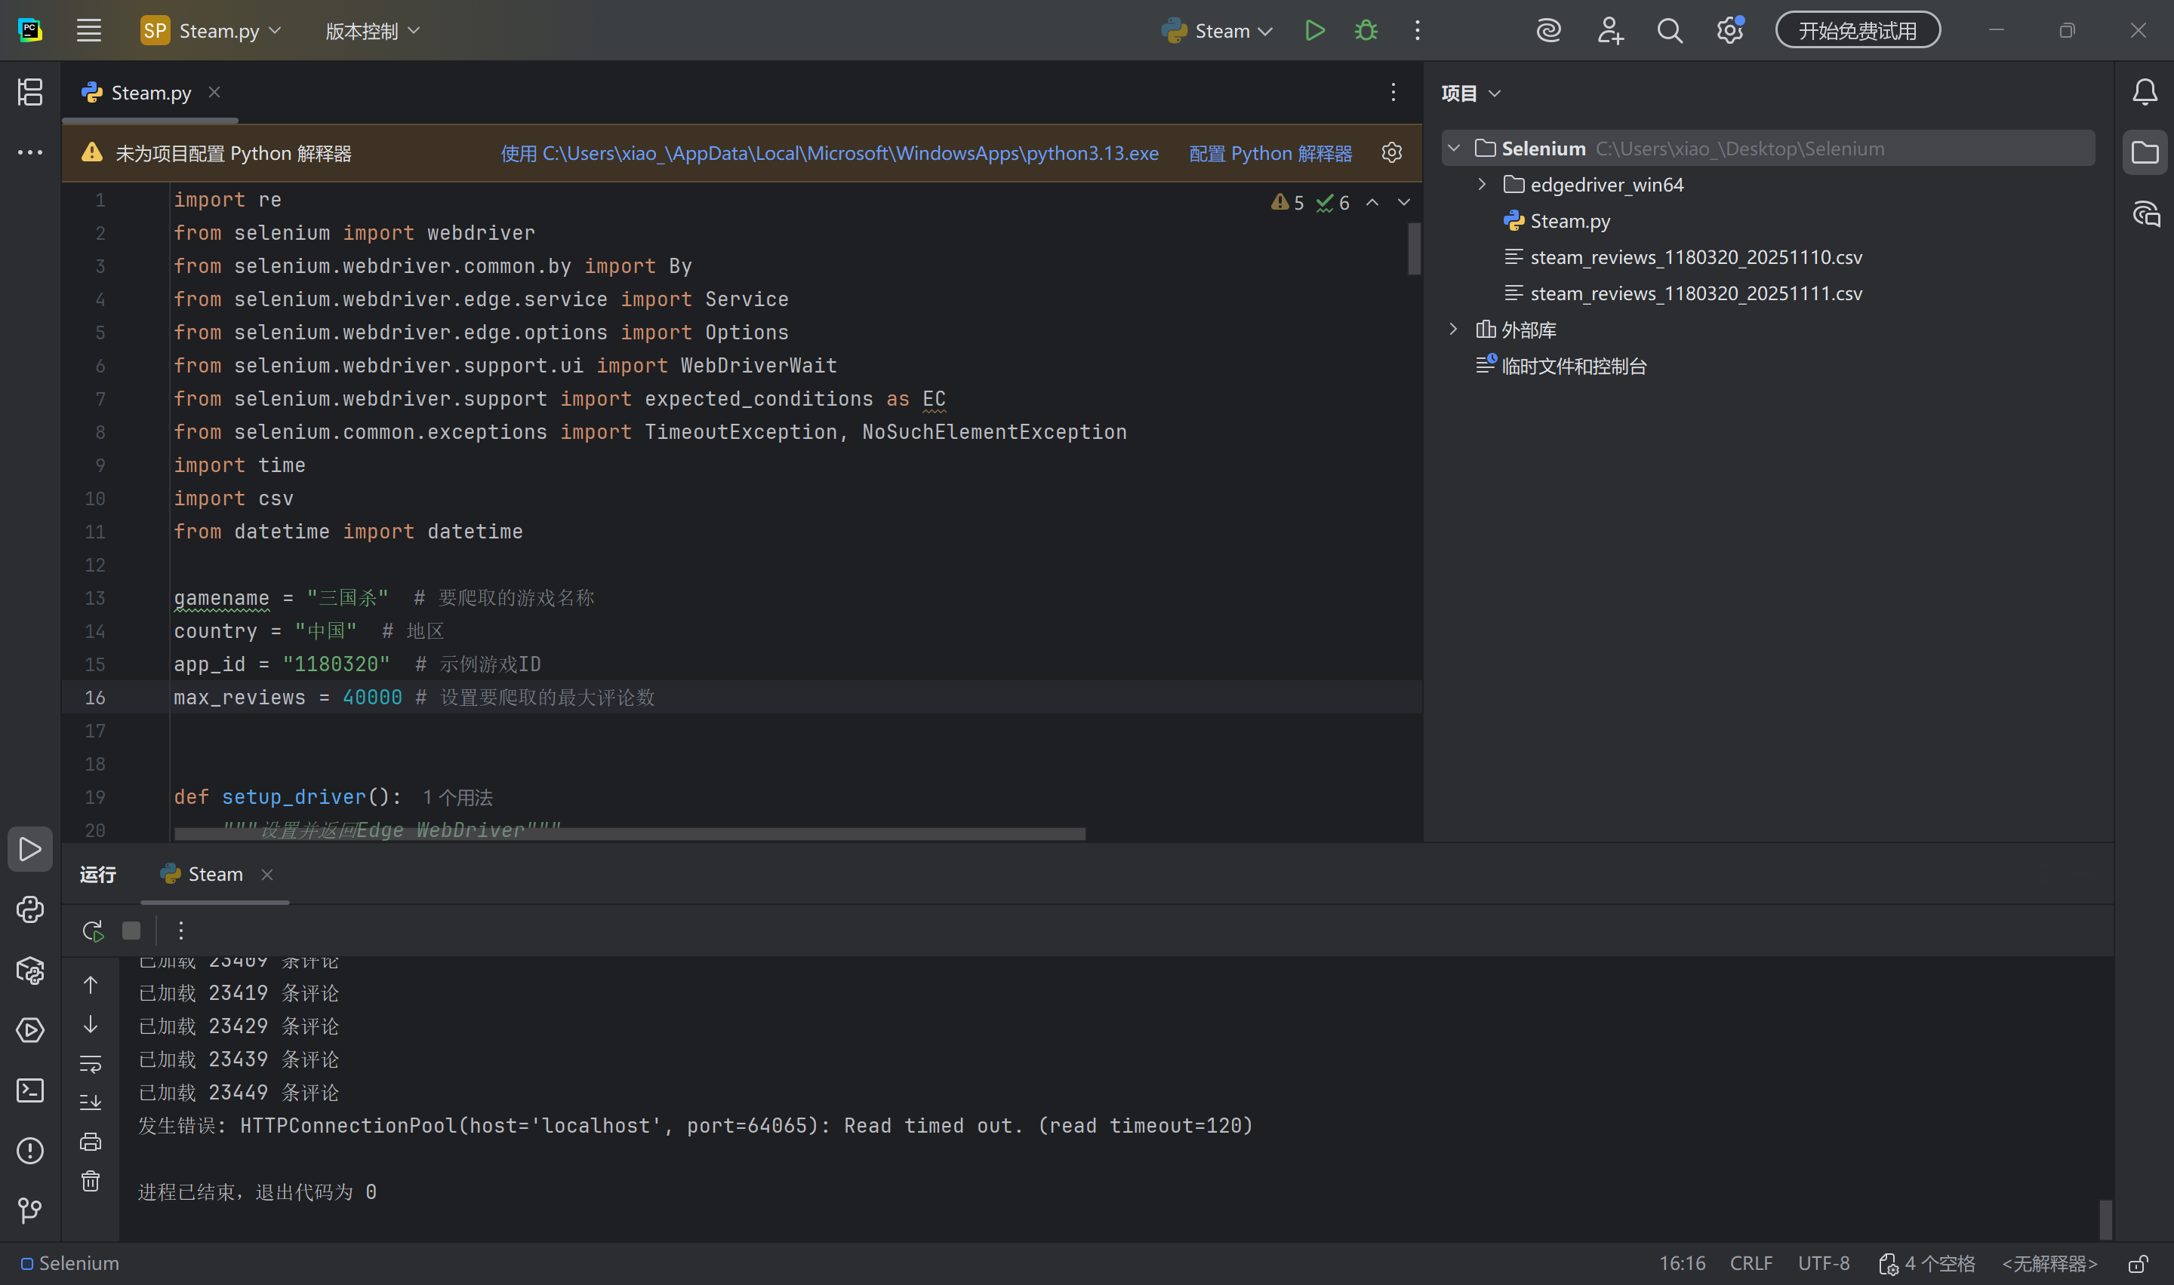
爬取筛选结果
Pycharm爬取数据
数据来源
单击此处，添加您文本具体的内容和阐述的观点

Slide 10




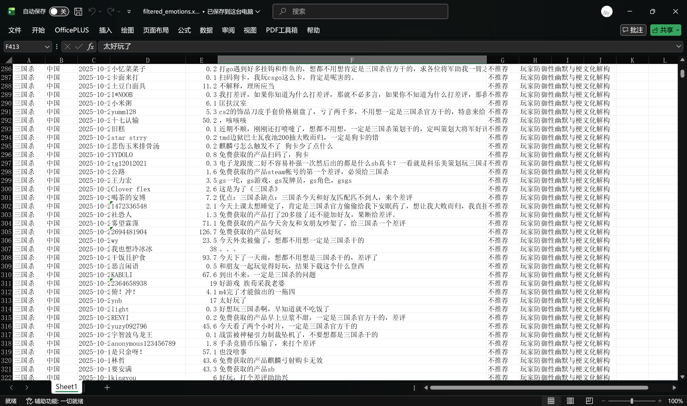
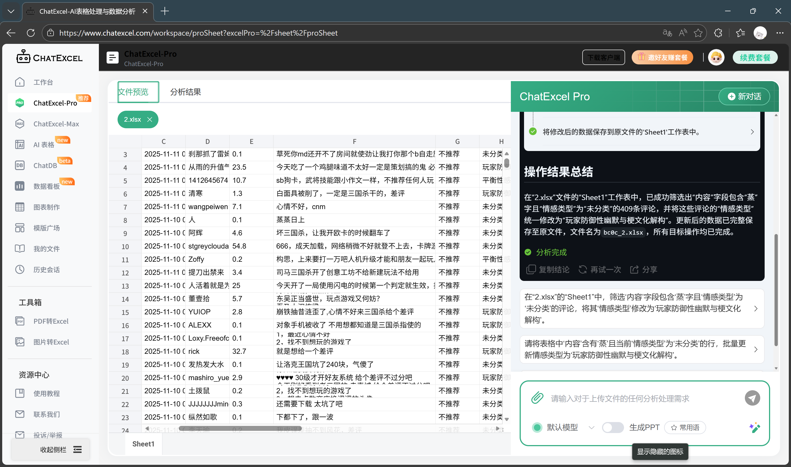
差评获取渠道及后续处理
爬取评论数据代码
爬取得到的评论数据
利用大数据模型处理数据
01
02
03

Slide 11
情绪公式与套路段子
可复制、可接力、可再创作的文本格式
今日XX不顺
定是三国杀作恶
这种模板化表达降低了创作门槛，保证了大规模参与，维系了社群的共同语境。玩家只需替换“XX”即可生成新段子，在“写段子—获点赞—升级段子”的循环中获得即时满足。

Slide 12
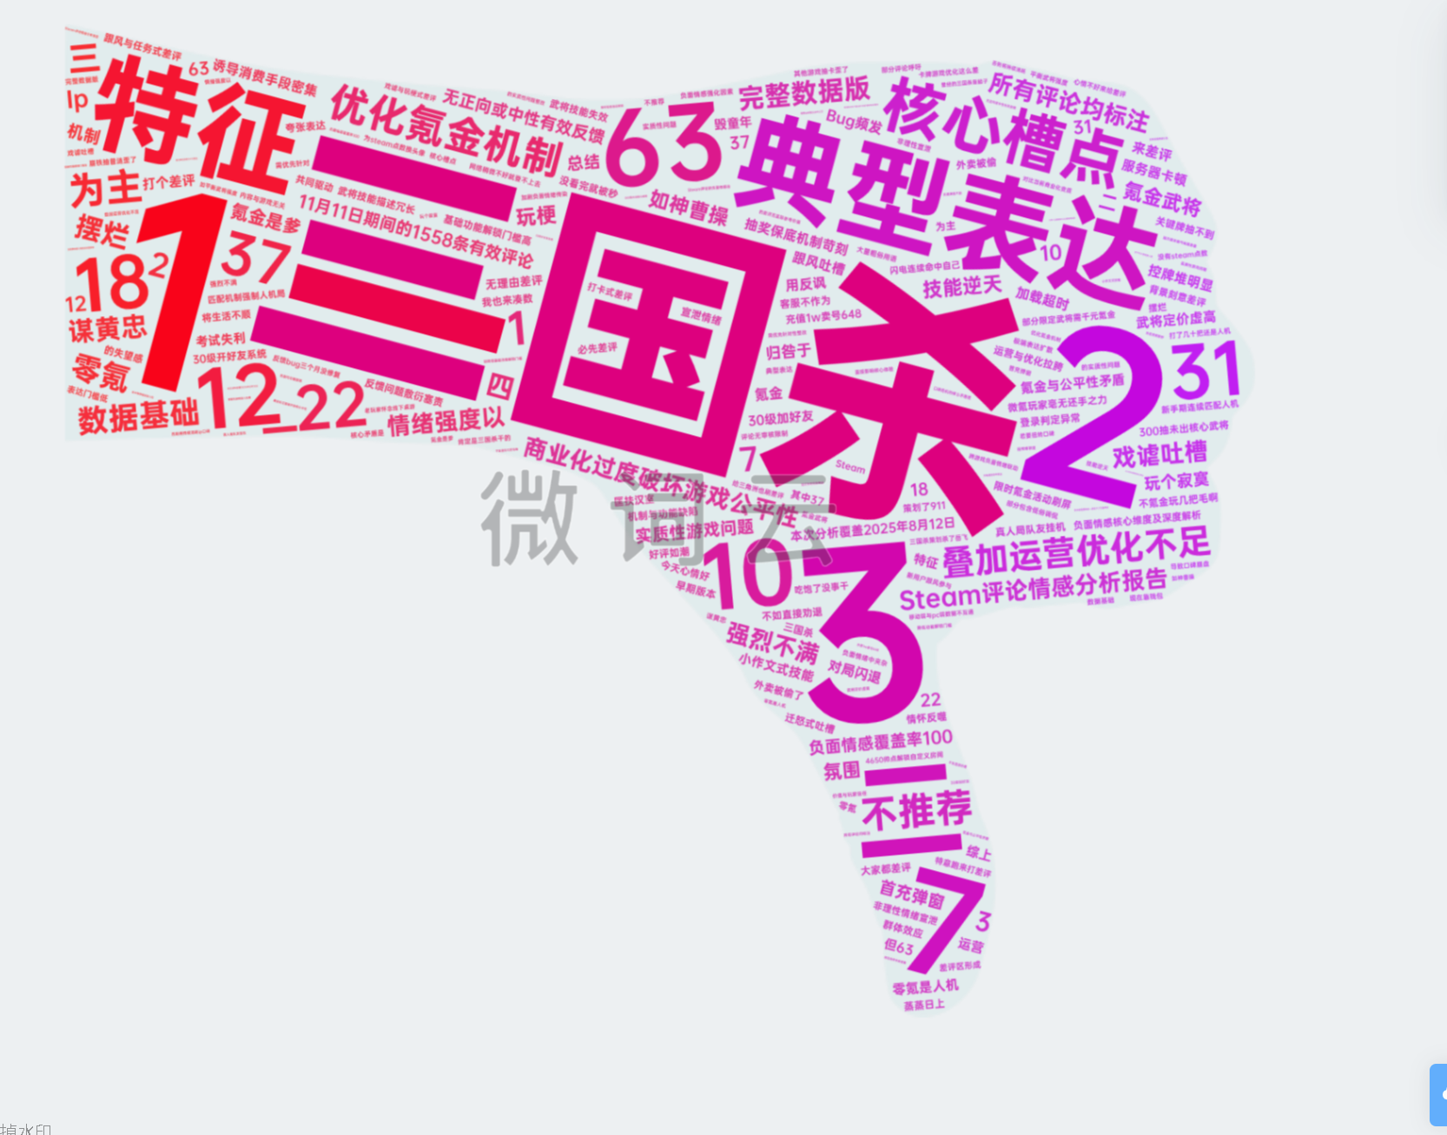
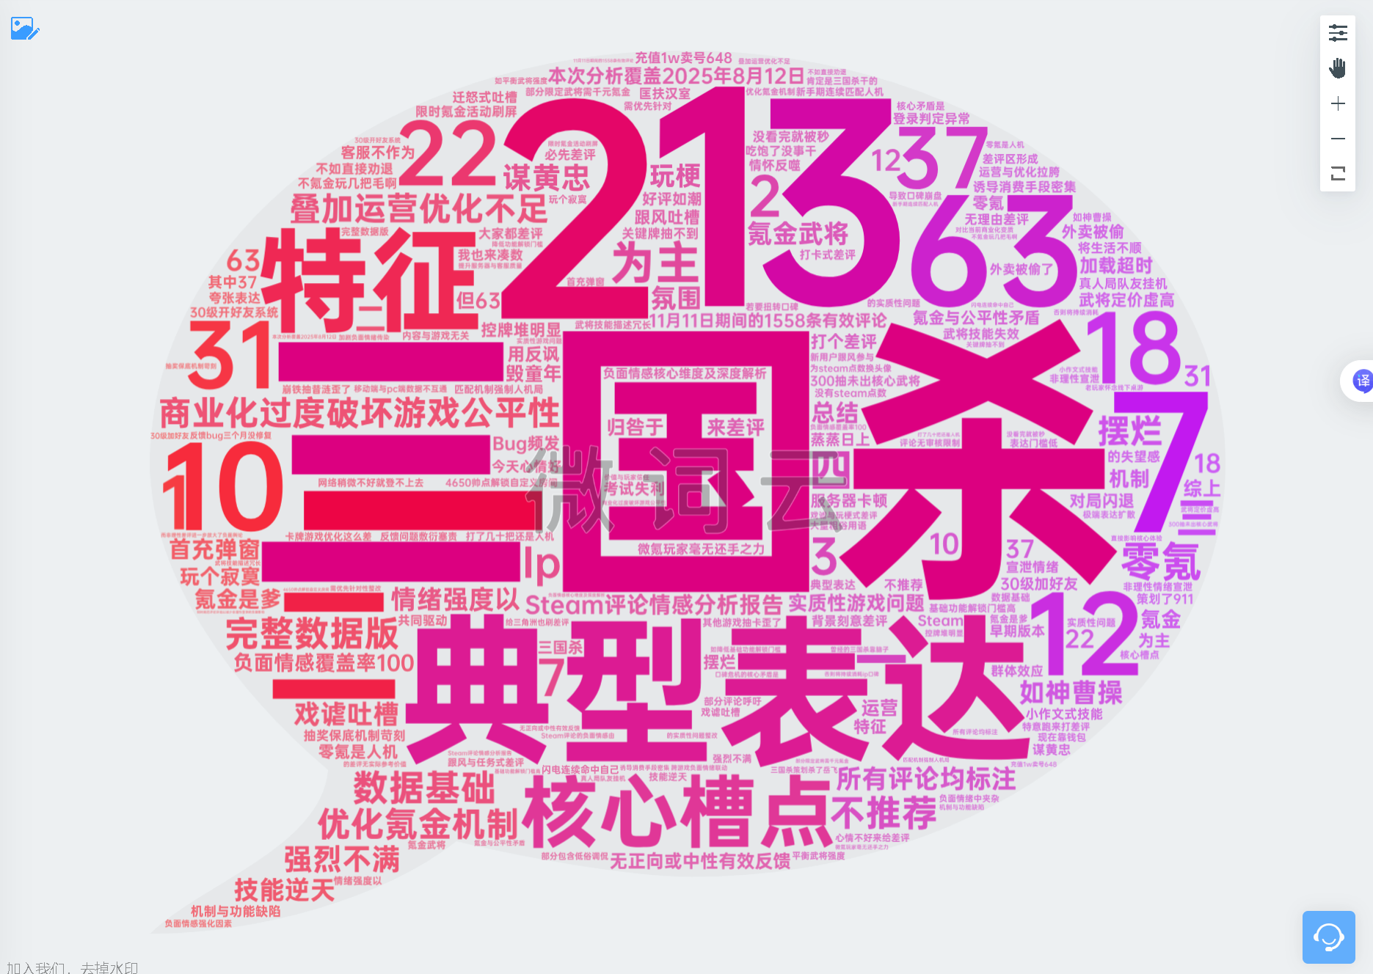
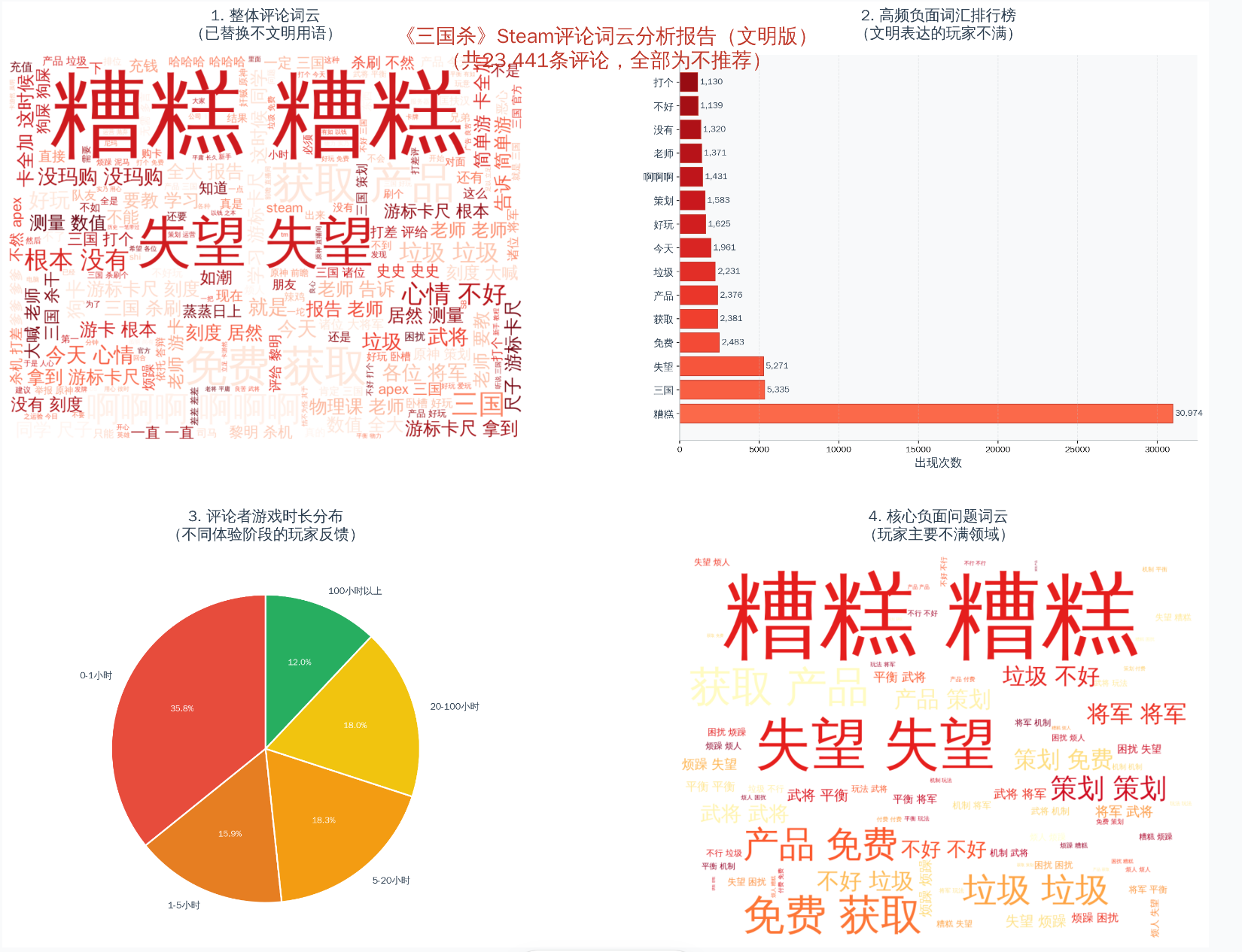
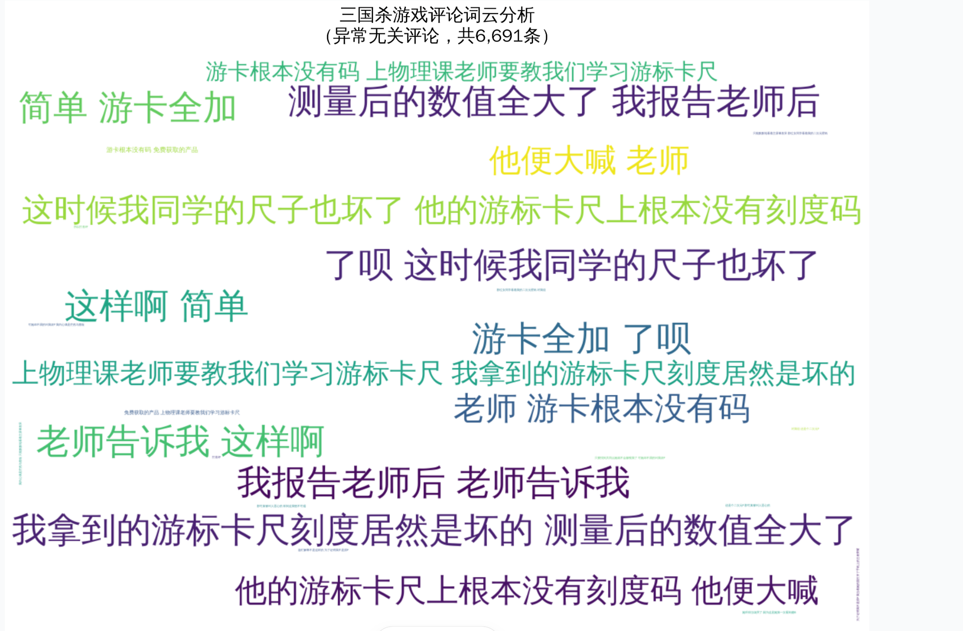

大数据模型
微词云分析
主要发现:
评价负面集中：“差评”“垃圾游戏”“失望”高频
爬取失误：“免费获取的产品”批量出现，本为steam评论中出现的固定文本
无关内容极多：常提及“原神”等游戏
情绪影响显著：评价与当下心情关联度高
反馈问题多：运营优化、商业化饱受玩家诟病

Slide 13
核心梗词汇总
玩家彼此确认身份的暗号
蒸蒸日上
狗卡
不用想，一定是...
反讽官方客服“游戏正在蒸蒸日上”的乐观声明，成为表达不满和嘲弄的经典话术。
对运营商“游卡”的贬义称呼，浓缩了玩家的愤怒与失望情绪，使用频率极高。
将日常倒霉归因于游戏的集体段子模板，结构固定，易于复制和传播。

Slide 14
情绪出口与身份认同
社群的归属感
对平衡性、氪金、服务器的不满，借玩梗转化为黑色幽默。集体吐槽带来彼此认同，玩家在负面洪流中找到归属感，差评区意外成为情感避难所，强化群体团结性与活跃度。
在“ 不用想，一定是三国杀干的 ”“蒸蒸日上”的集体吐槽中，个体的不满被群体幽默化解，负面情绪转化为一种另类的社交货币，维系着社群的活跃与认同。

Slide 15
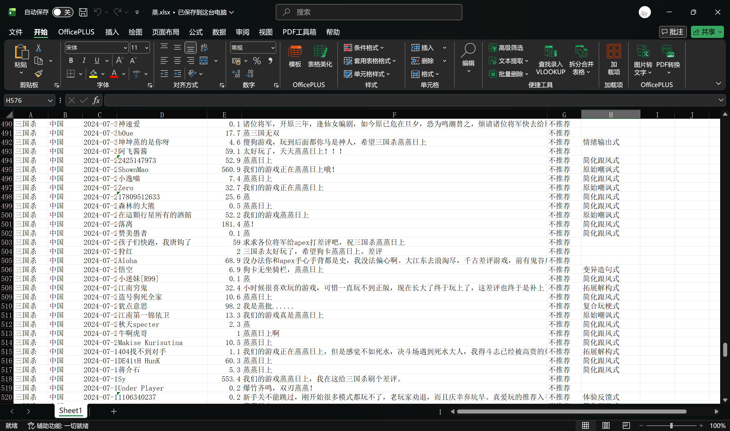
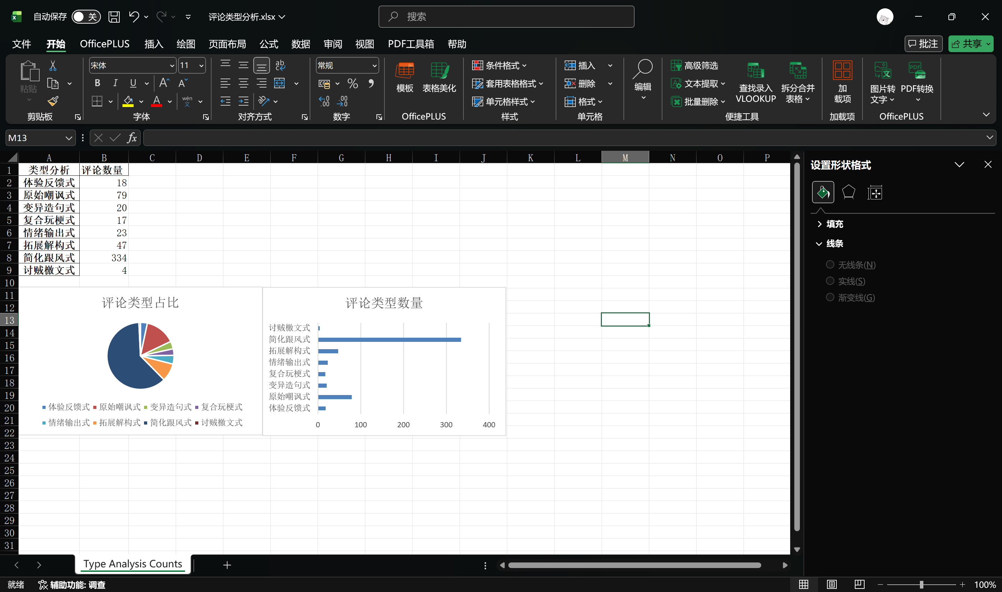
差评获取渠道及后续处理
利用大数据模型筛选含“蒸
”的评论
计算评论类型数量并处理
含“蒸”的评论共604条

Slide 16
1、体验反馈式 2、原始嘲讽式 3、变异造句式 4、复合玩梗式
·用户用梗来包装自己的实际游戏感受体验反馈式，梗仅为次要条件，真实目的为反馈和吐槽游戏现象。
· 此为“蒸”梗的起源和最核心的用法，玩家利用“蒸”梗来反讽游卡公司的不理会与不作为。
·将“蒸蒸日上”作为固定模板，替换关键词，创造出大量讽刺或幽默的新句子。
·将两个或更多个知名梗复合到一起联合表达，将梗文化发展出新高度，跨领域引用，形成新的讽刺。
评论形式与心态分类
5、情绪输出式
· 该类型核心目的是宣泄情绪，而非传达信息、讲述故事或进行讽刺艺术。评论发布者情绪多激动愤怒。
6、拓展解构式
·高阶玩梗，体现了网友强大的造梗能力。将“蒸”字进行解构，衍生出新的谐音、双关或画面联想。
7、简化跟风式
·评论者可能并不完全了解其讽刺起源，只是将其作为一个万能的“刷屏”梗或正能量口号使用。
8、讨贼檄文式
·文采斐然，幽默风趣，更似于对

Slide 17
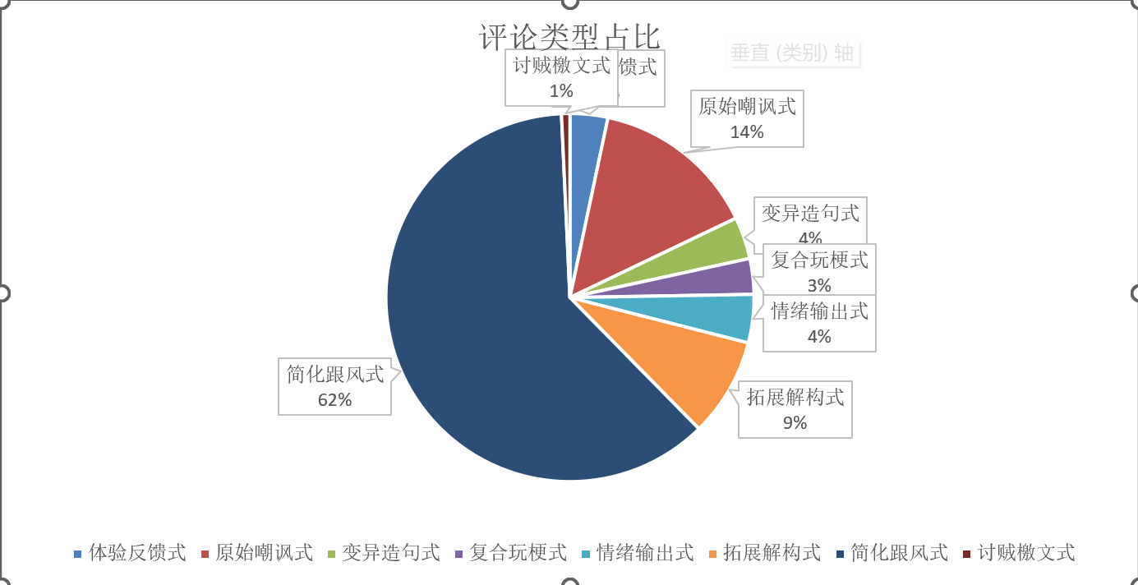
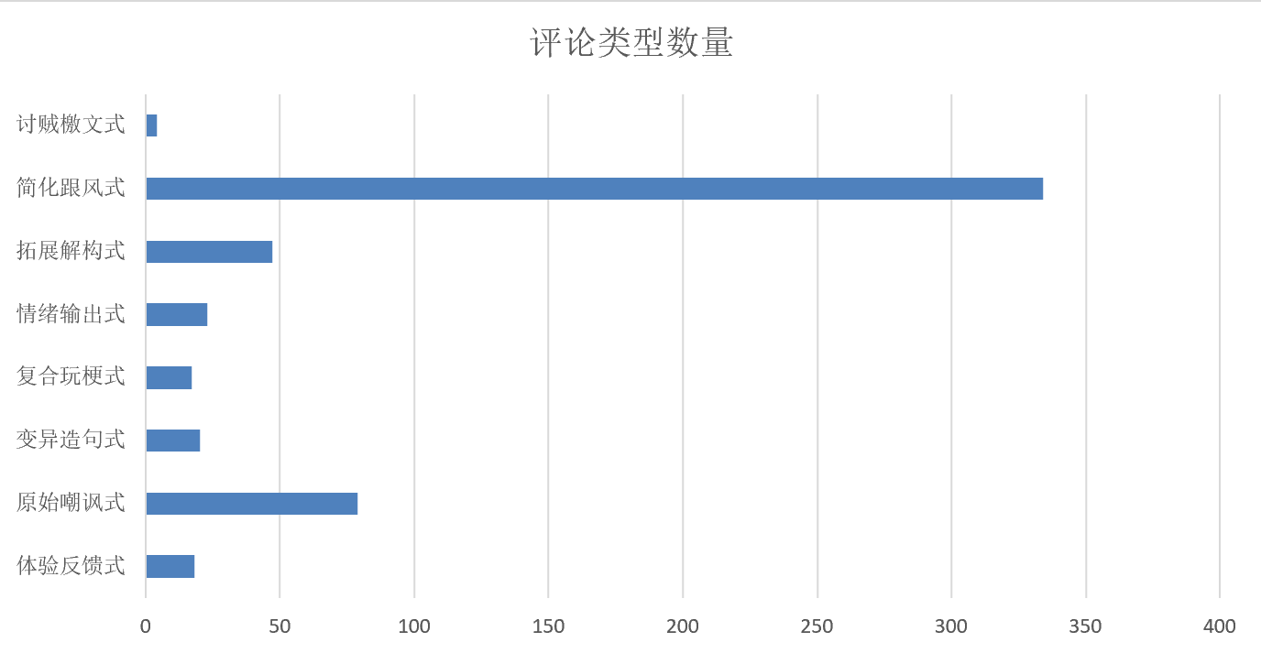
结果：
steam上蒸蒸日上梗2024-2025年度的大部分使用者(62%)只是简单跟风差评,并未深刻了解“蒸蒸日上”含义,也不关心游戏发展延续;
14%的“蒸”梗使用者了解梗本身含义,使用该梗是为了嘲讽官方的不作为以及乱作为;
3%的评论者游玩三国杀,评论目的是为了反馈游戏过程问题,“蒸”梗仅为次要要素;
4%的“蒸”梗使用者只是为了宣泄游玩中不佳体验所产生的负面情绪,该类型常含有大量脏话;
13%(讨贼檄文+拓展解构+复合玩梗)的“蒸”梗使用者为自己“造梗”,如“今日××不顺+遂给差评”,心态偏向广大大众同乐,意图满足创作欲与“智力优越感”;
4%(变异造句)的“蒸”梗使用者介于机械跟风和深度解构之间这提供了一种类似“填字游戏”或“对对联”的参与感,让用户觉得自己是集体创作的一部分。

Slide 18
低成本创作快感
游戏化的社交体验
写段子
获点赞
升级段子
复制模板，替换关键词
即时反馈，获得满足
优化创作，进入循环
玩家在“ 写—获赞—升级 ”的循环中获得即时满足，差评行为本身被娱乐化。

Slide 19
04
官方与社区玩家的互动

Slide 20
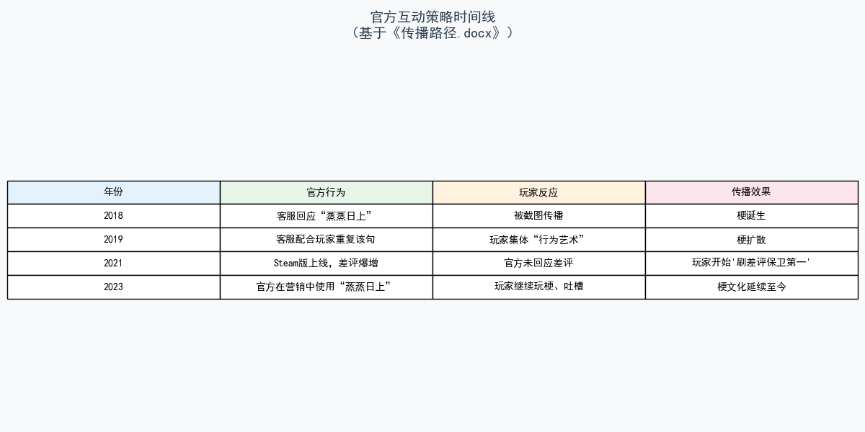
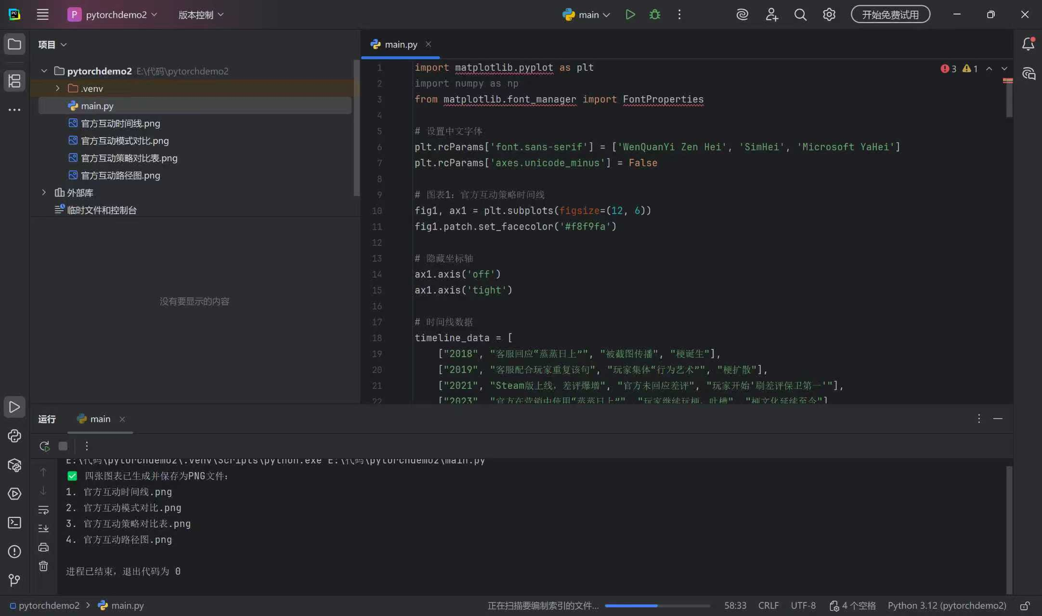
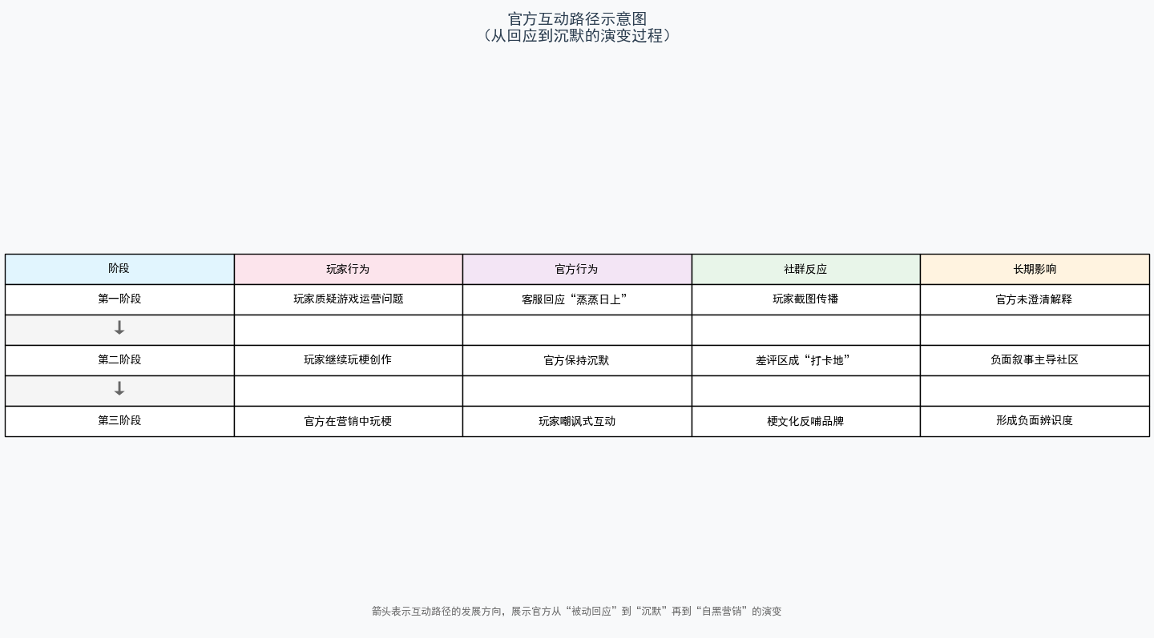
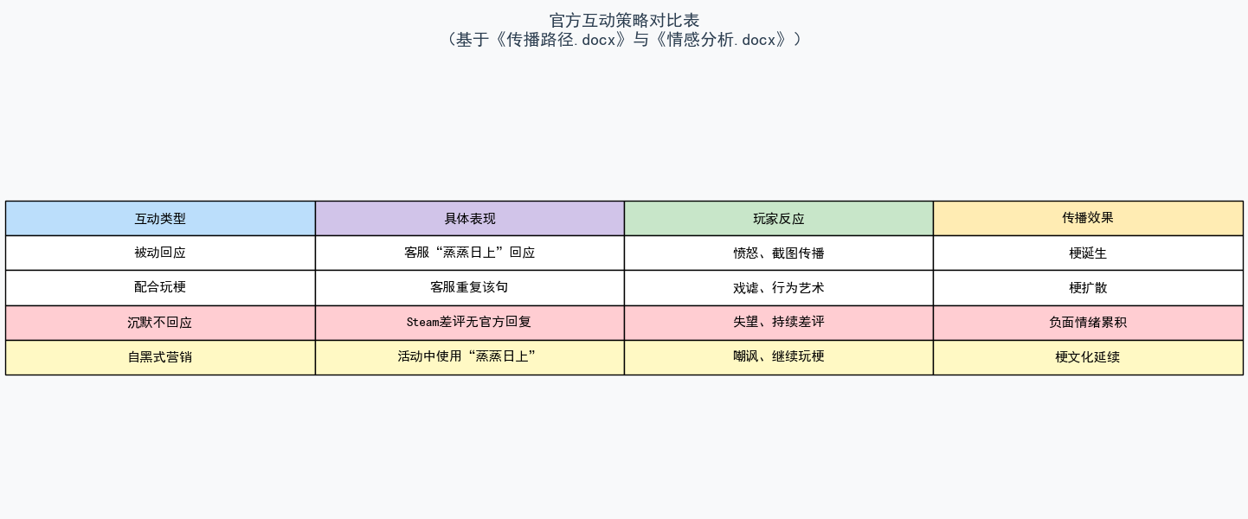
《三国杀》中“蒸蒸日上”一词从客服回应演变为玩家集体嘲讽的符号，最终被官方接纳为自黑式营销策略。
这一过程形成了以负面情绪为纽带、互动共创的独特社区文化。

Slide 21
玩家狂欢
官方沉默
自建负面叙事体系，通过玩梗获得身份认同与情感出口。
为避免直接对抗扩大化，运营方极少正面回应，采取冷处理策略。
官方失声与玩家自嗨形成循环，负面情绪在评论区持续累积。

Slide 22
沉默的双刃剑
短期平稳
长期损害
“蒸蒸日上”可以避免正面冲突，维持表面稳定。
若官方长期放任负面叙事，会损害品牌形象。
官方的沉默与不作为把话语权完全让渡给玩家社群，使得差评文化成为主导游戏公共形象的唯一声源。

Slide 23
05
结论与启示

Slide 24
给业界的启示
差评潮揭示玩家对公平与尊重的核心诉求，也暴露运营沟通缺失的代价。厂商需建立快速、透明、真诚的回应机制，把负面情绪解决在萌芽阶段，避免其演化为集体狂欢式的负面文化
核心启示
忽视玩家声音，将付出巨大的品牌代价。及时、有效的沟通是避免危机爆发的关键。

Slide 25
社群自组织的力量
从对立到共建，化洪流为活水
玩家自建社群
官方引导共建
通过模板创作、点赞互动与身份暗号，形成互动性极高的社群。
正视并引导玩家创造力，将吐槽能量转化为产品迭代动力。
官方应正视玩家创造力，将吐槽能量转化为产品迭代动力，让社群成为共建者， 化对立为共生 。

Slide 26
梗文化反哺品牌
负面语境下的高辨识度与再传播生命力
“蒸蒸日上”
破圈传播
泛网络语境
品牌虽处负面语境，但却意外获得了高辨识度与再传播生命力，形成罕见的“ 负面资产 ”，在公众注意力中占据一席之地。

Slide 27
差评不是终点
而是入口
差评区：另类宣传阵地
极端低分反而激发好奇心，多数新用户先读差评之后再决定下载。差评区成为另类宣传阵地，形成“越骂越红”的反向流量循环，负面声量转化为持续免费曝光。
“慕名而来，看看有多烂”——极端差评成为最有效的“反向广告”，吸引大量猎奇用户，将负面声量转化为持续的免费曝光。

Slide 28
反向出圈的媒体效应
从垂类到大众
极端差评率吸引主流媒体与自媒体报道，话题延伸至玩家权益、国产运营环境等公共议题。游戏因此突破垂类圈层，进入大众视野，负面声量转化为持续免费曝光。
差评不再是游戏圈内的私事，而成为社会讨论的焦点，为游戏带来了前所未有的广泛关注度。

Slide 29


感谢您的观看
汇报人：程文杰
汇报时间：2025/12/19

